Slide 1
Intercambio de conocimiento y aprendizaje entre pares Irish Rural Link

Slide 2
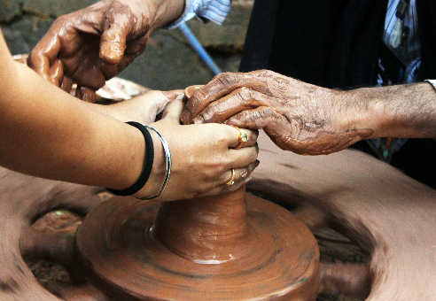
OBJETIVOS Y METAS
Al final de esta unidad podrás:
Identificar ideas y oportunidades de PCI en tu área
Llevar a cabo una auditoria en tu área para identificar qué actividades culturales y de patrimonio están disponibles y como incorporarlas a la comunidad.
Crear redes para compartir conocimientos y proporcionar
un espacio para el aprendizaje entre pares y el mentoring
Identificar las partes interesadas clave en las redes, pero también para trabajar online con grupos involucrados en las mismas o similares actividades y ampliarlo a nivel europeo. Cómo se puede desarrollar el aprendizaje y la tutoría entre pares a partir del networking y las redes
Desarrollo de capacidades y participación comunitaria
Desarrollar e involucrar a la comunidad local para alentar a más personas a involucrarse en las actividades culturales y patrimoniales del área y ayudar a desarrollar actividades en beneficio de toda la comunidad.
The European Commission's support for the production of this publication does not constitute an endorsement of the contents, which reflect the views only of the authors, and the Commission cannot be held responsible for any use which may be made of the information contained therein.

Slide 3
INDEX
Unidad 3
Desarrollo de capacidades y participación comunitaria
Unidad 1
Identificar nuevas ideas de PCI y oportunidades en nuestra área
Unidad 2
Networking y creación de redes. Aprendizaje entre pares y Mentoring

Slide 4
Unidad 1
Al final de esta unidad, tendrás las herramientas para realizar una auditoría de tu área local para ayudarte a identificar ideas y oportunidades de ICH.
The European Commission's support for the production of this publication does not constitute an endorsement of the contents, which reflect the views only of the authors, and the Commission cannot be held responsible for any use which may be made of the information contained therein.

Slide 5
1.1. Community Audit
Esta sección ayudará a las comunidades a identificar oportunidades de PCI en su área local.
Unir a los miembros de la comunidad ayudará a que las ideas den fruto.
Esto se puede hacer realizando una auditoría de la comunidad local para identificar la historia, la cultura, los activos naturales y construidos que pueden desarrollarse como un activo de interés para otros.
La auditoría debe realizarse colectivamente como grupo y, cuando sea posible, incorporar a otras partes interesadas, como funcionarios locales de patrimonio o cultura, funcionarios de turismo, historiadores, narradores, etc.

Slide 6
1.1. Community Audit Continued
La checklist enumera los activos potenciales que una comunidad puede tener y que se pueden explotar para el bien de la comunidad.
Auditoría
Enumera cualquier evento histórico o cultural importante asociado con el área.
Enumera las personas y los bienes relacionados con la cultura en el área, como la música, la danza, el teatro, la poesía, la literatura, la narración de cuentos, la artesanía.
Haz una lista de los festivales, eventos que se llevan a cabo actualmente y que reflejen asociaciones históricas/culturales con la comunidad.
Haz una lista de personas conocidas asociadas con el área.
Qué activos naturales hay en el área: estos pueden incluir lagos, ríos, bosques, bosques, turberas, humedales, montañas, senderos para caminar, senderos para bicicletas.
Qué edificios, monumentos, casas históricas, jardines en su área tienen potencial. Cualquier práctica tradicional que tuviera lugar en la zona. Source: Cooke, S. (2018) “The Enterprising Community”

Slide 7
Mira también las Listas de PCI del Inventario Nacional, comunícate e interactúa con otros que puedan tener tradiciones similares.
El PCI de cada país se puede encontrar en https://ich.unesco.org/en/lists
¿Cómo pueden participar o ayudar las empresas locales y las agencias estatales locales? Comunícate con las empresas locales, especialmente con organizaciones más grandes que puedan estar en condiciones de patrocinar un evento.
Comunícate con grupos representativos locales o agencias estatales para conocer los fondos públicos disponibles.

Slide 8
Unidad2
2.1. Networking y creación de redes
Esta sección se centra en los beneficios de las redes y el networking y los factores a considerar cuando se crea una red. También incluye un caso de estudio de una red en el sector del PCI.
2.2. Peer Learning and Mentoring
Esta sección versa sobre el aprendizaje entre pares y el mentoring y como se puede aplicar al sector PCI.
The European Commission's support for the production of this publication does not constitute an endorsement of the contents, which reflect the views only of the authors, and the Commission cannot be held responsible for any use which may be made of the information contained therein.

Slide 9
2.1.Creación de redes

Slide 10
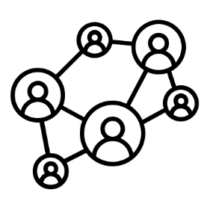
2.1. Networking
El networking es un componente importante de los servicios comunitarios. El networking puede producirse entre miembros de una sola organización o grupo social, entre personas de diferentes comunidades y entre organizaciones. Ayuda a forjar conexiones con grupos que enfrentan problemas o problemas similares para trabajar en soluciones compartiendo herramientas de acceso, sabiduría práctica, estrategias de colaboración. Ayuda a diseñar una agenda compartiendo fuentes e información y participando en acciones colectivas con la sociedad. Es importante que las organizaciones hagan contactos con otros grupos, agencias e individuos que puedan brindar apoyo y ayuda de manera directa e indirecta.

Slide 11
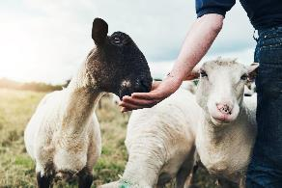
2.1.1. Creación de REDES
Las redes son una parte importante para compartir ideas y desarrollar activos locales.
Las redes pueden estar formadas por grupos con ideas iguales o similares, pero también pueden incluir partes interesadas externas que pueden brindar asesoramiento o dirección en términos de financiación, conocimiento, etc.
Hay algunos ejemplos de donde existen Redes en el sector PCI. En Irlanda hay una red para la construcción con piedra seca, pero también hay una red a nivel europeo donde Grecia, España e Italia tienen las suyas propias.

Slide 12
2.1.2.Beneficios del networking y las redes
Hay una serie de beneficios de las redes y las redes. A continuación se presentan cinco de los principales beneficios:
Intercambio de conocimientos: las redes son excelentes para compartir ideas y conocimientos. Proporciona un espacio para el aprendizaje, para recibir comentarios sobre sus ideas y para ver cómo otros abordan el desarrollo de sus ideas.
Crea oportunidades: puede haber personas influyentes dentro de la red o asesores que puedan indicarle a dónde ir para iniciar el proceso de desarrollo de una idea de PCI.
Conexiones: te conecta a ti y a tu grupo comunitario con otros miembros del grupo. Esto a su vez te ayuda a conectarte con otras conexiones que tienen.

Slide 13
2.1.2.Beneficios del networking y las redes
Puesta en valor: ayuda a realzar el valor de la actividad del PCI y también del área local. Esto, a su vez, puede traer otras oportunidades al área local, como el turismo y las oportunidades de empleo.
Compartir recursos: ser parte de una red puede brindarte acceso a recursos a los que puede ser más difícil acceder por tu cuenta.

Slide 14
Crear una red
Antes de crear una red deberías considerar:
Identificar desafío/oportunidad
¿Cuál es la razón para querer crear una red?¿Cuál es su objetivo principal (crear conciencia, fortalecer la comunidad local, el pueblo, la región, etc.)? ¿Realmente mejoraría la situación una cooperación? Participar en un análisis de las fortalezas y debilidades de la comunidad/actividad.
Fuente: RUBIZMO Cooperation Tool: www.rubizmo.eu
The European Commission's support for the production of this publication does not constitute an endorsement of the contents, which reflect the views only of the authors, and the Commission cannot be held responsible for any use which may be made of the information contained therein.

Slide 15
Crear una red
Antes de crear una red deberías considerar:
Identificar Socios
¿Con quién quieres cooperar? ¿Están otros grupos comunitarios/individuos involucrados en actividades similares?¿Se trata de personas locales u otras comunidades locales que participan en actividades similares en otros lugares, ya sea en el propio país o en otro país?¿Qué valor le aportarán a la red?
Fuente: RUBIZMO Cooperation Tool: www.rubizmo.eu
The European Commission's support for the production of this publication does not constitute an endorsement of the contents, which reflect the views only of the authors, and the Commission cannot be held responsible for any use which may be made of the information contained therein.

Slide 16
Crear una red
Antes de crear una red deberías considerar:
Identificar la localización y los recursos ¿Debe haber un límite regional? ¿Necesita una ubicación central y, en caso afirmativo, dónde? ¿Qué tipo de recursos se necesitan para la iniciación y el funcionamiento de la red? ¿De dónde podrían provenir los recursos? ¿Cuánto se necesita para la iniciación y el funcionamiento de la red?
Fuente: RUBIZMO Cooperation Tool: www.rubizmo.eu
The European Commission's support for the production of this publication does not constitute an endorsement of the contents, which reflect the views only of the authors, and the Commission cannot be held responsible for any use which may be made of the information contained therein.

Slide 17
2.2. Aprendizaje entre pares y Mentoring

Slide 18
2.2.1. Aprendizaje entre pares y Mentoring
Las redes y el networking dejan paso al aprendizaje entre pares y el mentoring.
El aprendizaje entre pares se refiere esencialmente a los estudiantes que aprenden con y unos de otros de manera formal e informal como compañeros de aprendizaje sin ninguna autoridad implícita para ningún individuo.
Sin embargo, se puede aplicar a redes donde los grupos comunitarios o los empresarios se encuentran en diferentes etapas de desarrollo.
Permite que los grupos al comienzo de un proyecto aprendan de otros que han pasado por la experiencia.

Slide 19
2.2.1. Aprendizaje entre pares y Mentoring
Esto puede hacerse:
Escuchar sobre su experiencia en reuniones grupales o reuniones individuales.
Grupos más experimentados haciendo una presentación sobre su proyecto/actividad.
Ver el proyecto/actividad y cómo se hace o se lleva a cabo y probar la actividad en persona. Esto también podría hacerse virtualmente si en persona no es posible.

Slide 20
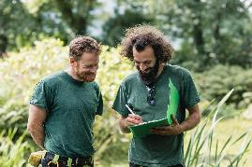
2.2.2. Mentoring
Similar al aprendizaje entre pares pero;
Más centrado en el aprendizaje individual.
Grupos de parejas/emprendedor que empiezan con gente más experimentada en la red. (Es posible que el mentor se empareje con más de un grupo/empresario si no hay suficientes mentores).
El mentor debe brindar apoyo y asesoramiento en cuanto a:
Financiamiento y apoyo con la solicitud: qué documentos se necesitan, período de tiempo para presentar la solicitud, etc.
Qué departamentos gubernamentales, agencias estatales o agencias locales están disponibles y qué apoyo brindan. Un mentor puede tener los datos de contacto de la persona con la que trabaja en estas agencias con las que puede ponerse en contacto directamente.
Apoyar y asesorar al grupo/emprendedor a través de cualquier desafío o problema que encuentren.

Slide 21
Unidad 3
Desarrollo de capacidades y participación comunitaria
Al final de esta unidad podrás:
Comprender mejor qué es el desarrollo de capacidades y la participación de la comunidad.
Comprender el valor de la participación y el compromiso de la comunidad.
Comprender mejor el proceso de participación y compromiso comunitario.
The European Commission's support for the production of this publication does not constitute an endorsement of the contents, which reflect the views only of the authors, and the Commission cannot be held responsible for any use which may be made of the information contained therein.

Slide 22
3.1. Desarrollo de capacidades
El desarrollo de capacidades puede definirse como:
“Un proceso continuo en el que los miembros de una comunidad comparten habilidades, talentos, conocimientos y experiencias que los fortalecen o desarrollan a sí mismos y a la comunidad”.
El desarrollo de capacidades es un “movimiento comunitario” que permite a las comunidades desarrollar hablidades para:

Slide 23
3.1. Desarrollo de capacidades
Ser más responsable
Crear oportunidades de empleo
.
Organizarse y planear juntos
Reducir la pobreza
Lograr metas sociales, económicas, culturales y medioambientales
Empoderarse

Slide 24
3.1. Desarrollo de capacidades
Hay una serie de factores que pueden afectar el desarrollo de la capacidad dentro de una comunidad.
Estos factores deben ser considerados cuando se lleve a cabo el desarrollo de capacidades en una comunidad.
Incluyen:

Slide 25
Nivel de capital social
Participación comunitaria y percepción del gobierno/instituciones
Presencia y papel de los líderes y constructores comunitarios
Fuerza de las redes locales
Alcance y salud de la comunidad/Organizaciones
Uso y satisfacción de los servicios públicos locales
Presencia y uso de instalaciones comunitarias, servicios públicos y espacios abiertos
Voluntad de respetar diferentes puntos de vista e ideas y resolver conflictos.
Capacidad de unirse para enfrentar una crisis o amenaza común
Voluntad de aquellos que están en una etapa más avanzada de desarrollo para ayudar a los que están comenzando.

Slide 26
3.2. Participación comunitaria
La participación comunitaria se puede definir como:
“el proceso de trabajar en colaboración con y a través de grupos de personas unidas por proximidad geográfica, intereses especiales o situaciones similares para abordar problemas que afectan el bienestar de esas personas. Es un vehículo poderoso para generar cambios ambientales y de comportamiento que mejorarán la salud de la comunidad y sus miembros”

Slide 27
3.2. Participación comunitaria
El compromiso es la clave para la participación y se logra cuando la comunidad es y se siente parte de la toma de decisiones en general.
Así, la comunidad está informada, conectada y siente que tiene un papel que desempeñar.
Garantizar que los grupos marginados tengan la oportunidad de participar y comprometerse es un componente clave de la participación comunitaria.
La participación de la comunidad tiene un papel importante que desempeñar en el desarrollo del sector del patrimonio cultural inmaterial y garantizar que el desarrollo de una actividad o actividades del patrimonio cultural inmaterial beneficien a la comunidad, económica, social y medioambientalmente.
También debe garantizar que no se pierda la singularidad de la actividad para esa comunidad.

Slide 28
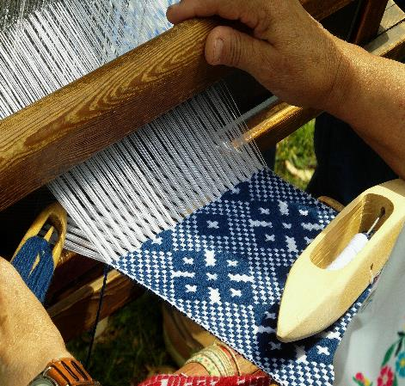
Self-assessment test
Tarea: Realiza una auditoría en tu área local. ¿Existen oportunidades de PCI en tu comunidad que se puedan desarrollar?
¿Cuáles son los beneficios del Networking y ser parte de una red? ¿Hay otros beneficios que se te ocurran?
¿Qué factores deben considerar antes de unirse o crear una red?
¿Cómo puede ayudar el compromiso con las comunidades a desarrollar el PCI?
The European Commission's support for the production of this publication does not constitute an endorsement of the contents, which reflect the views only of the authors, and the Commission cannot be held responsible for any use which may be made of the information contained therein.

Slide 29
GRACIAS

